Slide 1
2019-2020 1^{ο} ΓΕΛ Αιγάλεω Α1 Κωνσταντίνα Φελέσκουρα
THE WHAT(Κωνσταντίνος Γαλανός,Μιχάλης Βατάκης,Μανόλης Γαϊτάνης,Θοδωρής Βγόντζας,Άγγελος Αγγελόπουλος )

Slide 2
STAR WARS
THE WHAT

Slide 3
ΠΡΟΛΟΓΟΣ
Το Star Wars είναι μια σειρά ταινιών διαστημικής όπερας σε σκηνοθεσία George Lucas και JJ Abrams.Από το 1977 αποτελούν παγκόσμιο φαινόμενο έχοντας αποτελέσει πηγή για αμέτρητα παιχνίδια,σειρές και βιντεοπαιχνίδια .

Slide 4
ΘΕΜΑΤΟΛΟΓΙΑ ΤΟΥ STAR WARS
1.Ιστορία (pro Disney era(episodes 1-6) Disney era (episodes 7-9,Rogue One,Solo)
2.Ηθοποιοί
3.Soundtrack
4.Marketing
5.1.Video Games
5.2.Shows
6.Βραβεύσεις
7.May the 4th (4 Μαΐου)

Slide 5
1.ΙΣΤΟΡΙΑ
PRO DISNEY ERA
DISNEY ERA
Η Pro Disney Era (1977-2005) αποτελείται από τα πρώτα 6 επεισόδια του Star Wars
Η Disney Era (2015-σήμερα) αποτελείται από τα επόμενα 3 επεισόδια και τις ταινίες Rogue One και Solo.

Slide 6
PRO DISNEY ERA(1977-2005)
PREQUELS
SEQUELS
EPISODE 1:THE PHANTOM NENACE
EPISODE 2:ATTACK OF THE CLONES
EPISODE 3:REVENGE OF THE SITH
EPISODE 4:A NEW HOPE
EPISODE 5:THE EMPIRE STRIKES BACK
EPISODE 6:THE RETURN OF THE JEDI

Slide 7
EPISODE 1:THE PHANTOM MENACE
Ίσως μια από τις πιο μισητές ταινίες του franchise.Βγήκε στους κινηματογράφους το 1999 και λαμβάνει χρόνο 32 χρόνια πριν τα sequels.Είναι ένα origin story των χαρακτήρων που αγαπήσαμε.Στην ταινία συμμετέχει και ο χειρότερος χαρακτήρας του Star Wars ο Jar Jar Binks και ένας αγαπητός εχθρός ο Darth Maul.

Slide 8
EPISODE 2:ATTACK OF THE CLONES
Η χειρότερη ταινία Star Wars(2002).Βασίζεται κυρίως στο ερωτικό μοτίβο μεταξύ Anakin Skywalker-Padme και στη λυκοφιλική σχέση Anakin-Obi Wan.Τελειώνει με την μάχη των Κλόνων και τον γάμο της Padme με τον Anakin.

Slide 9
EPISODE 3:REVENGE OF THE SITH
Η καλύτερη ταινία από τα prequels.Βγήκε το 2005.Βασίζεται στην στροφή του Anakin στη Σκοτεινή Πλευρά από την επιρροή του Palpatine του άρχοντα των Σιθ στη προσπάθειά του να σώσει την αγαπημένη του Padme.Συγκρούεται με τον φίλο του Obi-Wan Kanobi όπου σχεδόν πεθαίνει.Σώζεται όμως ενώ η Padme πεθαίνει στη γέννα.Στη συνέχεια ο Anakin μεταμορφώνεται σε Darth Vader.

Slide 10
EPISODE 4:A NEW HOPE (1977)
Η ταινία που άλλαξε με τα εφέ και την πλοκή της την ροή του κινηματογράφου.Λαμβάνει χώρο 32 χρόνια μετά τα γεγονότα της τελευταίας ταινίας. Στην ταινία αυτή συναντάμε νέους χαρακτήρες όπως τα παιδιά του Darth Vader (Luke Skywalker,Princess Leia) C-3PO R2D2( είναι ρομπότ και οι 2) και το δίδυμο Han Solo-Chewbacca.Επίσης ο Darth Vader σκοτώνει τον Obi-Wan, ο οποίος είχε αναλάβει την εκπαίδευση του νεαρού Luke.

Slide 11
EPISODE 5:THE EMPIRE STRIKES BACK
Η καλύτερη ταινία Star Wars.Κυκλοφόρησε το 1980.Σε αυτή την ταινία συναντάμε ακόμα έναν διάσημο χαρακτήρα του franchise τον Yoda, ο οποίος έχει αναλάβει να συνεχίσει την εκπαίδευση του Luke.Ακόμα ο Han Solo ερωτεύεται την Leia και μπαίνει σε κρυογονική ψύξη αφού πέφτει θύμα απάτης από τον παλιόφιλό του Lando.Ακολουθεί μια επική μονομαχία μεταξύ Luke-Darth στην οποία ο πρώτος χάνει,ένω,στο μεγαλύτερο twist της εποχής ο Luke μαθαίνει ότι ο Darth Vader είναι ο πατέρας του.

Slide 12
EPISODE 6:RETURN OF THE JEDI(1983)
Με αύτη την ταινία έπεσε η ανάπαυλα στα sequels. Οι ήρωες μας απεγκλωβίσουν τον Han Solo, σκοτώνουν τον Jabba the Hutt ο οποίος χρησιμοποιούσε τη Leia ως δούλα,ενώ ο Luke κάνει τον πατέρα του να βρει τη φωτεινή πλευρά νικώντας τον και σκοτώνοντας τον αρχηγό των Σιθ.

Slide 13
DISNEY ERA (2015-ΣΗΜΕΡΑ)
Στο πέρασμα των χρόνων η Disney απέκτησε τα δικαιώματα του franchise και συνέχισε την σειρά με τα εξής επεισόδια:
EPISODE 7:THE FORCE AWAKENS
EPISODE 8:THE LAST JEDI
EPISODE 9:RISE OF THE SKYWALKER
ROGUE ONE:A STAR WARS STORY
SOLO:A STAR WARS STORY

Slide 14
EPISODE 7:THE FORCE AWAKENS(2015)
Η συνεργασία Star Wars-Disney ξεκίνησε δυναμικά.Επίσης ήταν η 1^{η} ταινία που δε σκηνοθέτησε ο George Lucas (σκηνοθεσία J.J. Abrams).Μαθαίνουμε νέους χαρακτήρες(Rey,Finn,Kaylo Ren κλπ),ενώ βλέπουμε τη μοίρα των υπόλοιπων.Στο τέλος ο Kaylo που είναι γιος του ζευγαριού Leia-Han Solo σκοτώνει τον πατέρα του.Είναι η πιο εμπορική ταινία του franchise και 4^{η} όλων των εποχών με συνολικές εισπράξεις 2.ο68.223 ευρώ.

Slide 15
EPISODE 8:THE LAST JEDI (2017)
Η ταινία Star Wars που κάποιοι αγάπησαν και άλλοι μίσησαν.Στην ταινία αυτή ο Luke εκπαιδεύει την Rey σε Jedi.Επίσης μαθαίνουμε το σκοτεινό παρελθόν του Kaylo Ren.Στο τέλος ο Luke νικάει τον Kaylo, έπειτα πεθαίνει και η Rey γίνεται Jedi.

Slide 16
EPISODE 9:RISE OF THE SKYWALKER (2019)
Με αυτή την ταινία γράφεται επίλογος στο ιστορικό franchise και τη 42χρονη αυτή ιστορία.Στην ταινία αυτή γνωρίζουμε νέεους χαρακτήρες και αποχαιρετάμε ορισμένους (Leia,Kylo).Επίσης επιστρέφει ο Palpatine και μαθαίνουμε ότι είναι παππούς της Rey από την οποία θανατώνεται με αποτέλεσμα να καταστραφούν οι Σιθ.

Slide 17
ROGUE ONE:A STAR WARS STORY (2016)
Η ταινία διαδραματίζεται λίγο πριν τα γεγονότα του 4^{ου} επεισοδίου και είναι η πρώτη ταινία που δεν είχε στον τίτλο το ορόσημο episode.

Slide 18
SOLO:A STAR WARS STORY (2018)
Η ταινία αφηγείται την αυτοβιογραφία του εμβληματικού Han Solo και του πιστού συνεργάτη του Chewbacca .

Slide 19
ΗΘΟΠΟΙΟΙ-ΧΑΡΑΚΤΗΡΕΣ
Obi-Wan-Kenobi
Luke Skywalker
Princess Leia
Han Solo
Chewbacca
Lando Calrissian
C-3P0
BB8
R2-D2
Yoda
Mace Windu
Rey
Finn
Darth Vader
Palpatine
Darth Maul
Kaylo Ren
Snoke

Slide 20
OBI-WAN-KENOBI
Alec Guinness (Episode 4-6)
Ewan McGregor (Episode 1-3)

Slide 21
LUKE SKYWALKER-PRINCESS LEIA
Mark Hammill (Episode 4-9)
Carrie Fischer (Episode 4-9)

Slide 22
HAN SOLO
Harrison Ford (Episode 4-7)
Alden Ehrenreich (Solo)

Slide 23
CHEWBACCA
Peter Mayshew (Episode 4-7)
Joonas Suotamo (Episode 7-9,Solo)

Slide 24
LANDO CALRISSIAN
Billy Dee Williams (Episode 5,6,9)
Donald Glover (Solo)

Slide 25
C3PO-BB8
Anthony Daniels (Episode 1-9)
Dave Chapman (Episode 7-9)

Slide 26
R2-D2
Kenny Baker (Episode 1-6)
Jimmy Vee (Episode 7-9)

Slide 27
YODA-MACE WINDU
Frank Oz (Episode 1-3,5-6)
Samuel L. Jackson (Episode 1-3)

Slide 28
REY-FINN
Daisy Ridley (Episode 7-9)
John Boyega (Episode 7-9)

Slide 29
DARTH VADER-ANAKIN SKYWALKER
David Prowse (Episode 4-6)
Hayden Christensen (Episode 1-3)

Slide 30
PALPATINE/DARTH SIDIUS-DARTH MAUL
Ian McDiarmid (Episode 2,3,5,6,9)
Ray Park (Episode 1)

Slide 31
KALO REN-SNOKE
Adam Driver (Episode 7-9)
Andy Serkis (Episode 7,8)

Slide 32
3.SOUNDTRACK
Το soundtrack του Star Wars θεωρείται ως ένα από τα πιο εμβληματικά στην ιστορία του κινηματογράφου.Τα 5 καλύτερα μέρη αυτού του εξαιρετικού συνόλου είναι τα εξής:

Slide 33
THE IMPERIAL MARCH

Slide 34
STAR WARS MAIN THEME

Slide 35
THE FORCE SUITE

Slide 36
ANAKINS BETRAYAL

Slide 37
BATTLE OF THE HEROES SUITE

Slide 38
4.MARKETING

Slide 39
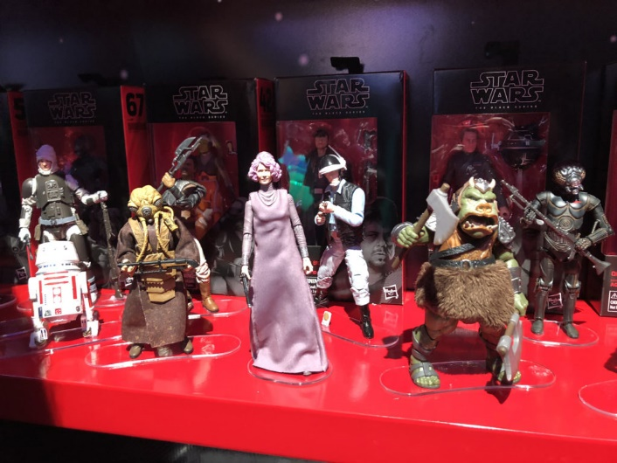
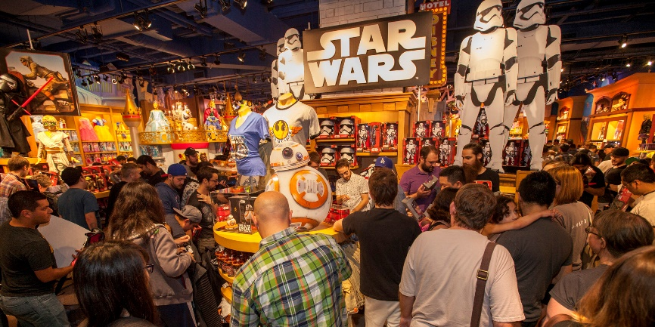
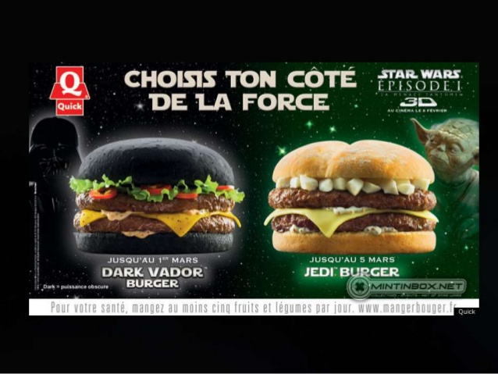

Slide 40
5.1:VIDEO GAMES
1980s
Star Wars:Jedi Arena (1983)
Star Wars:Droids (1988)
1990s
Star Wars:Shadow of the Empire (1996)
Star Wars:Yoda stories (1997)
Star Wars:Rebellion (1998)
Star Wars:Trilogy Arcade (1998)

Slide 41
2000s
Star Wars:Force Commander (2000)
Star Wars:Bounty Hunter (2002)
Star Wars:Republic Commando (2005)
2010s
Star Wars:Battle Pod (2015)
Star Wars:Fallen Order (2019)

Slide 42
5.2 SHOWS
Το Clone Wars λαμβάνει δράση μεταξύ των επεισοδίων 2-3 και διαρκεί 7 σεζόν.Με αυτόν τον τρόπο αποκτούμε περισσότερες πληροφορίες για τους χαρακτήρες που γνωρίσαμε στα prequels.
Πριν των σειρών προηγήθηκε μια συνονόματη ταινία (2008).

Slide 43
STAR WARS REBELS
Πραγματοποιείται κατά τη διάρκεια μιας εποχής που η Γαλαξιακή Αυτοκρατορία κυνηγάει τον τελευταίο Jedi.Στην ταινία συμμετέχουν χαρακτήρες από την 1^{η} τριλογία, χαρακτήρες του Clone Wars και μερικοί νέοι.

Slide 44
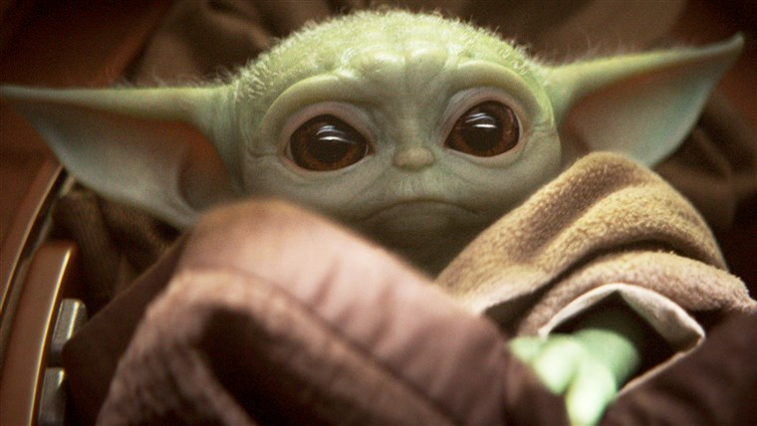
Επιπλέον νέες σειρές όπως το Mandalorian ξεκινάν στο Disney+ το νέο κανάλι της Disney.

Slide 45
6.ΒΡΑΒΕΥΣΕΙΣ

Slide 46
ΒΑΘΜΟΛΟΓΙΕ ROTTEN TOMATOES
Άποψη κριτικών
Άποψη κοινού
Episode 1:54/100
Episode 2:66/100
Episode 3:80/100
Episode 4:93/100
Episode 5:95/100
Episode 6:81/100
Episode 7:93/100
Rogue One:A Star Wars Story:83/100
Episode 8:91/100
Solo:A Star Wars Story:70/100
Episode 9:57/100
Episode 1:59/100
Episode 2:56/100
Episode 3:66/100
Episode 4:96/100
Episode 5:97/100
Episode 6:94/100
Episode 7:86/100
Rogue One:A Star Wars Story:86/100
Episode 8:43/100
Solo:A Star Wars Story:63/100
Episode 9:86/100

Slide 47
Η διαδικτυακή σελίδα Watchmojo.com θεώρησε το Episode 4 ως την 2^{η} καλύτερη ταινία της δεκαετίας του 1970 μόνο πίσω από το Godfather και το Episode 5 ως την καλύτερη της επόμενης δεκαετίας και 5^{η} όλων των εποχών.

Slide 48
ΒΡΑΒΕΥΣΕΙΣ EPISODE 1
Ahmed Best στον ρόλο του Jar Jar Binks:Χρυσό Βατόμουρο για Χειρότερο Υποστηρικτηκό Ρόλο.
Το κέρδισε απέναντι στον Jake Lloyd και τη Sofia Copolla άλλους 2 ηθοποιούς της ταινίας.

Slide 49
ΒΡΑΒΕΥΣΕΙΣ EPISODE 2
Η μάχη μεταξύ του Doku και του Yoda κέρδισε βραβείο στα MTV Awards ως η καλύτερη μάχη
Ο George Lucas και ο Jonathan Hales κέρδισαν το Χρυσό Βατόμουρο για Χειρότερο Σενάριο.
Ο Hayden Christensen κέρδισε Χρυσό Βατόμουρο για Χειρότερο Υποστηρικτηκό Ρόλο.

Slide 50
ΒΡΑΒΕΥΣΕΙΣ EPISODE 3
Ο Hayden Christensen κέρδισε 2 βραβεία:
Στα MTV Awards για τον Καλύτερο Κακό
Χρυσό Βατόμουρο για Χειρότερο Υποστηρικτηκό Ρόλο

Slide 51
ΒΡΑΒΕΥΣΕΙΣ EPISODE 4
6 Όσκαρ
1Χρυσή Σφαίρα
Καλύτερη Μουσική Επένδυση
Καλύτερος Ήχος
Καλύτερο Μοντάζ
Καλύτερα Εφέ
Καλύτερη Καλλιτεχνική Επένδυση
Καλύτερα Κοστούμια
Καλύτερη Μουσική

Slide 52
ΒΡΑΒΕΙΑ EPISODE 5
2 Όσκαρ (Ηχητικά Εφέ,Σπέσιαλ βραβείο)
Grammy για καλύτερο Album

Slide 53
ΒΡΑΒΕΥΣΕΙΣ EPISDOEDE 6
Όσκαρ για καλύτερα εφέ

Slide 54
7.ΜΑΥ ΤΗΕ 4ΤΗ
H 7^{η} Μαΐου έχει θεωρηθεί ως η επίσημη μέρα Star Wars.Καθιερώθηκε από τη φράση May the Force που λέει ο Yoda στον Luke στο Episode 5.Την ημέρα αυτή διεξάγονται εκδηλώσεις προς τιμήν τουfranchise.

